Slide 1
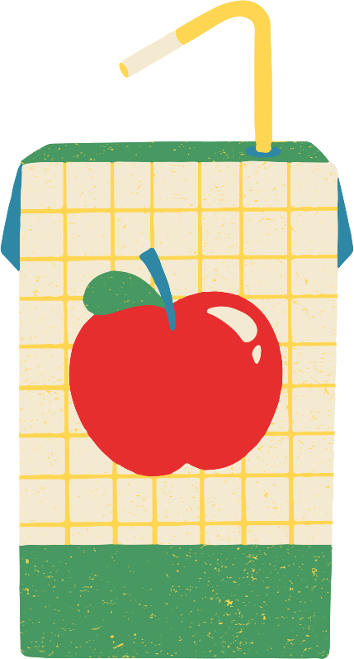
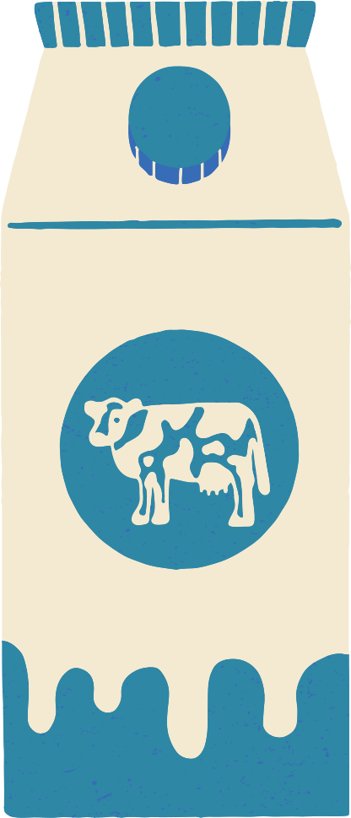
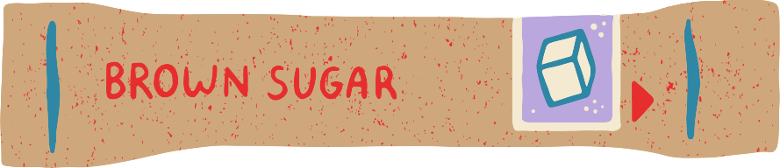
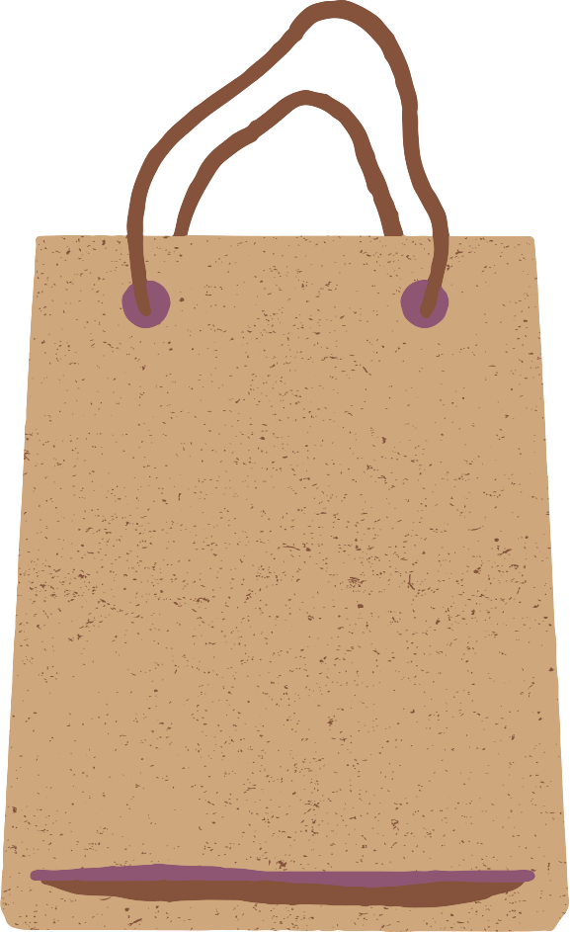


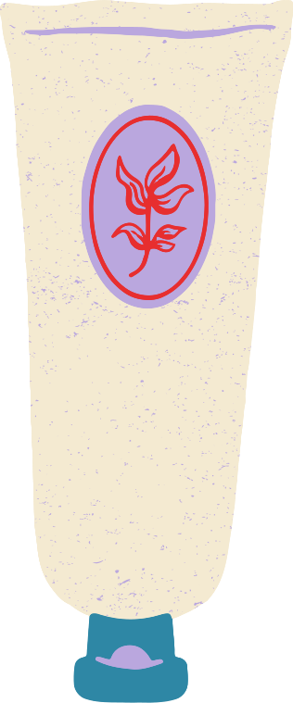
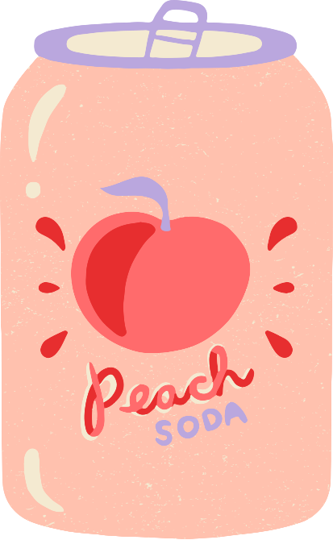

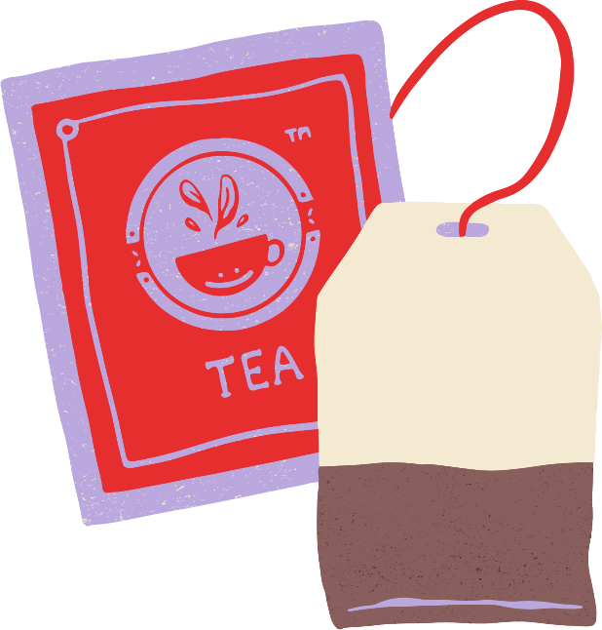
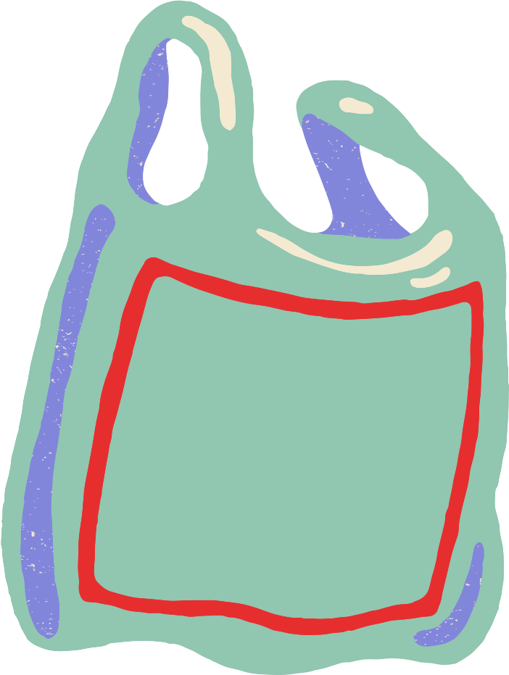

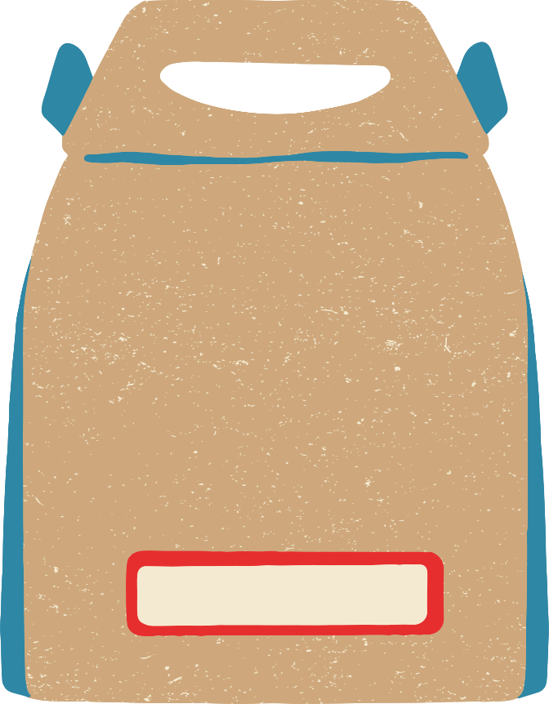
AULA 2
NÃO É SÓ JOGAR FORA?
SD1 - NÃO EXISTE PLANETA B

Slide 2
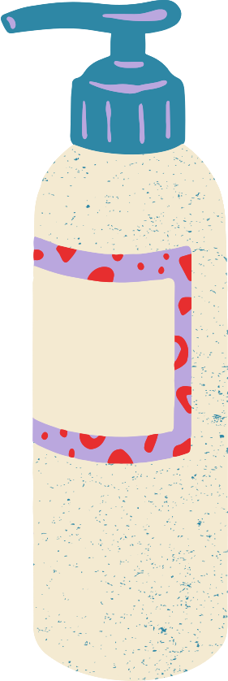
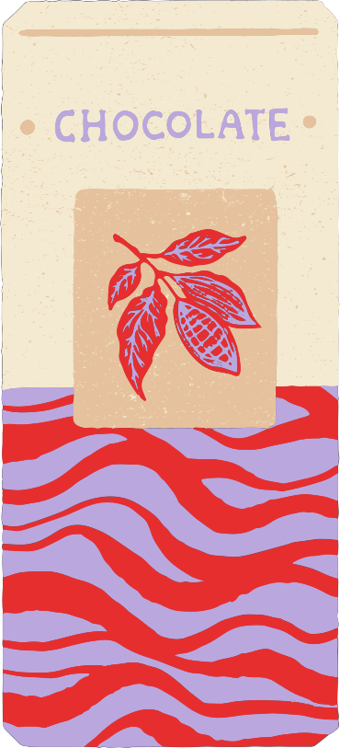

LIXO X RESÍDUO
- Tudo que não tem mais utilidade ou valor.
- Não pode ser reaproveitado ou reciclado.
- Exemplo: restos de comida estragada, papel higiênico usado.
- Material com potencial de reaproveitamento.
- Pode ser reciclado, reutilizado ou compostado.
- Exemplo: embalagens plásticas, papel, vidro, restos de alimentos.
A Política Nacional de Resíduos Sólidos (PNRS) usa o termo resíduo para destacar o que pode ser reaproveitado, mostrando que a maioria do que descartamos tem valor.

Slide 3
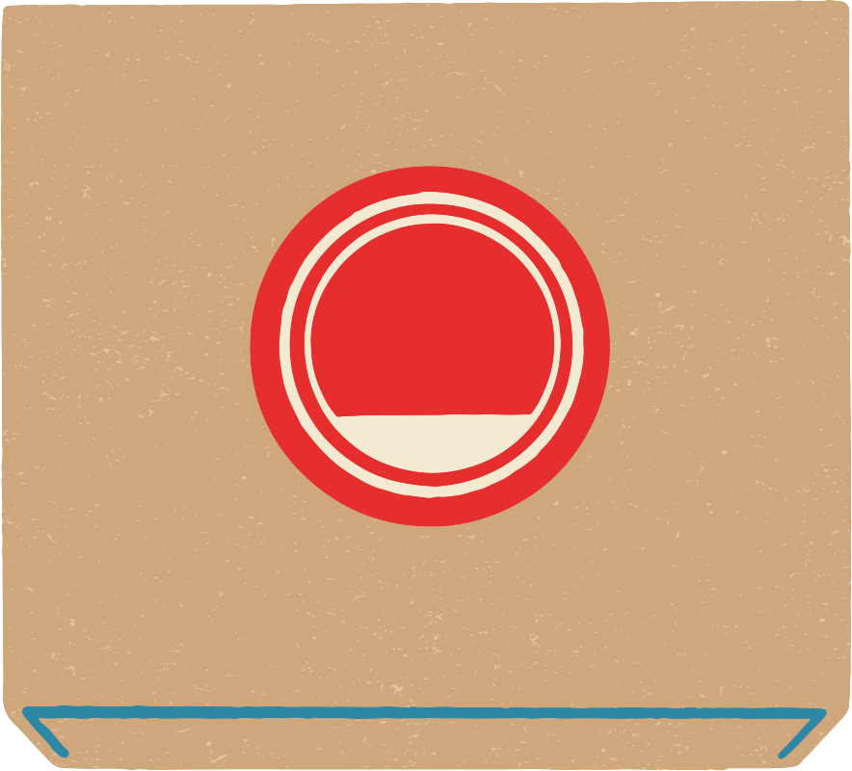
CLASSIFICAÇÃO

Slide 4
CLASSIFICAÇÃO
Os resíduos podem ser classificados de acordo com:
NATUREZA FÍSICA
COMPOSIÇÃO QUÍMICA
ORIGEM
Sólidos (lixo doméstico, entulho, embalagens)
Líquidos (esgoto, óleos, efluentes industriais)
Gasosos (emissões de chaminés, sprays, fumaça)
Orgânicos (restos de alimentos, folhas, madeira)
Inorgânicos (plásticos, vidros, metais, borracha)
Domiciliares
Comerciais
Industriais
Hospitalares
Radioativos

Slide 5
DESTINAÇÃO

Slide 6
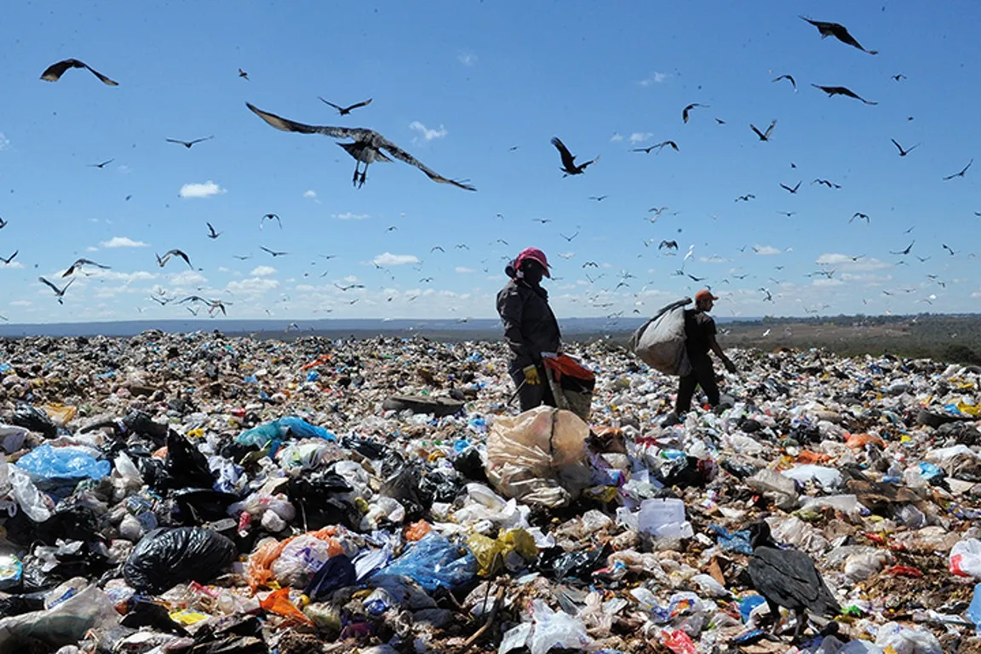
LIXÕES
Um lixão é um depósito irregular e não planeado de resíduos a céu aberto, sem medidas de proteção ambiental ou saúde pública, onde o lixo é simplesmente descartado, contaminando solo, água e ar, atraindo vetores de doenças e causando problemas de saúde pública e ambientais.

Slide 7
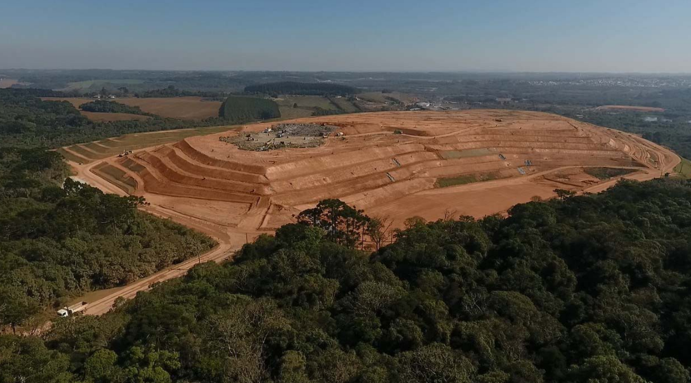
ATERRO
CONTROLADO
Um aterro controlado é uma instalação para disposição de resíduos que representa um avanço em relação a um lixão, mas é inferior a um aterro sanitário, pois não possui impermeabilização do solo nem tratamento eficaz do chorume e dos gases, resultando em contaminação e emissão de gases de efeito estufa.

Slide 8
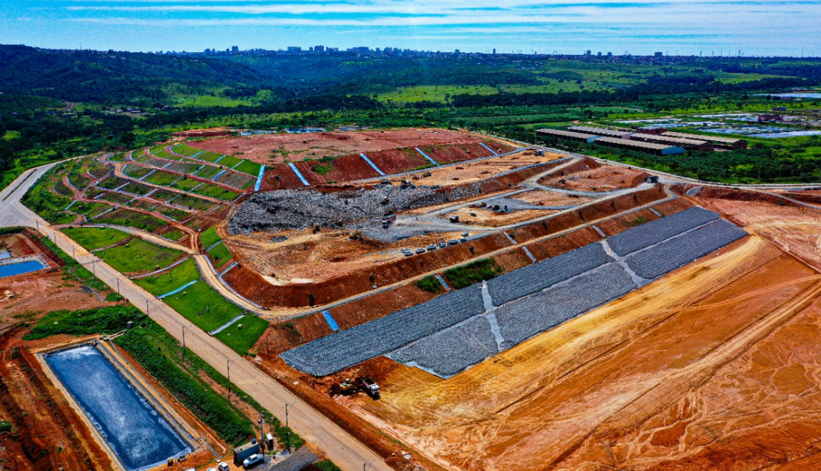
ATERRO
SANITÁRIO
Um aterro sanitário é uma instalação de engenharia projetada para a disposição final segura de resíduos sólidos, com o objetivo de proteger o meio ambiente e a saúde pública.
Os resíduos são dispostos em camadas, compactados e cobertos com terra para evitar a exposição ao ar livre e a atração de vetores.

Slide 9
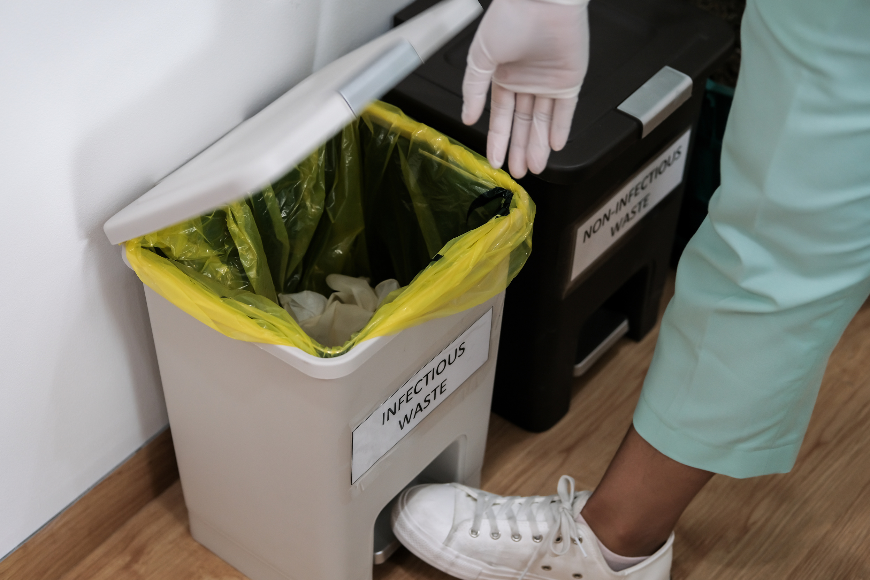
INCINERAÇÃO
A incineração de resíduos hospitalares é um processo de alta temperatura que destrói microrganismos e outras substâncias perigosas em resíduos de serviços de saúde, como seringas, bolsas de sangue e curativos, para prevenir a contaminação.

Slide 10
DESTINAÇÃO
DESTINAÇÃO | VANTAGENS | DESVANTAGENS
ATERRO SANITÁRIO | O solo é tratado, nivelado, há drenagem para o chorume e captação de gás. | Vida curta (20 anos).
ATERRO CONTROLADO | Intermédio entre o aterro e o lixão: possui uma cobertura de solo. | Não tem impermeabilização do solo, captação de gás e tratamento de chorume.
LIXÃO | Não há - falsa solução para o problema. | Lixo a céu aberto: contamina água, ar, solo, lençol freático, atrai vetores de doenças.

Slide 11
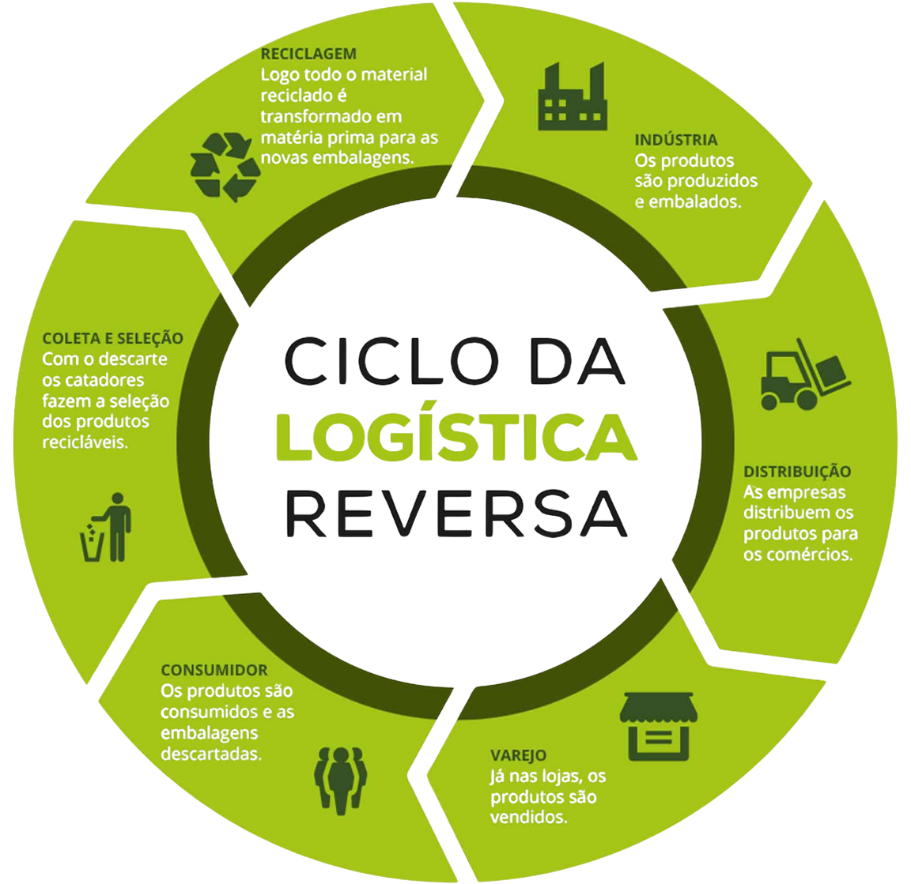
LOGÍSTICA REVERSA
É um conjunto de ações para coletar e retornar produtos e embalagens ao setor produtivo ou a outros ciclos produtivos após o uso, viabilizando seu reaproveitamento, reciclagem ou descarte ambientalmente correto.

Slide 12
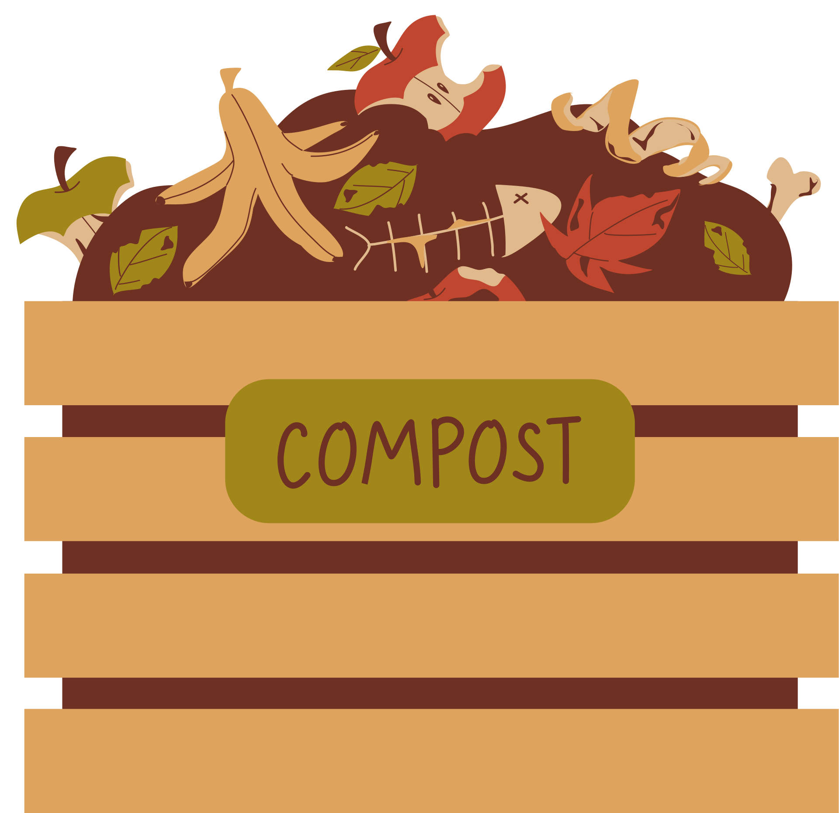
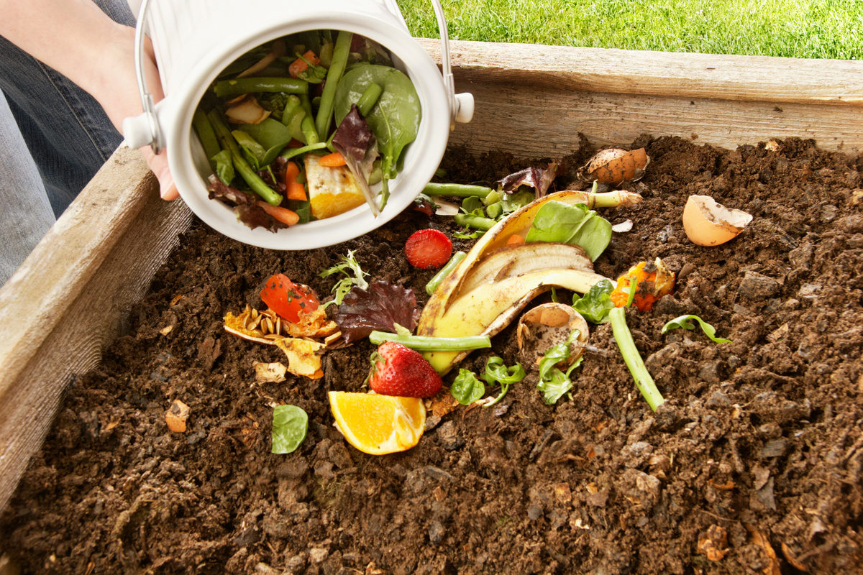
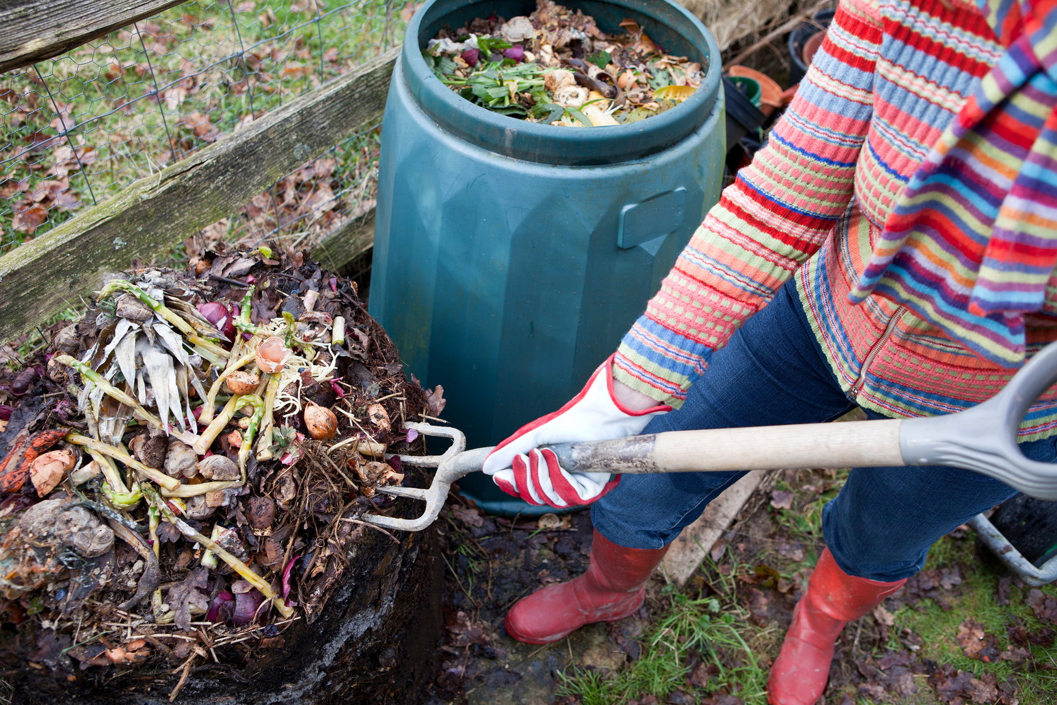
COMPOSTAGEM
Reutilização do lixo orgânico. Transforma a matéria orgânica encontrada no lixo em adubo natural.

Slide 13
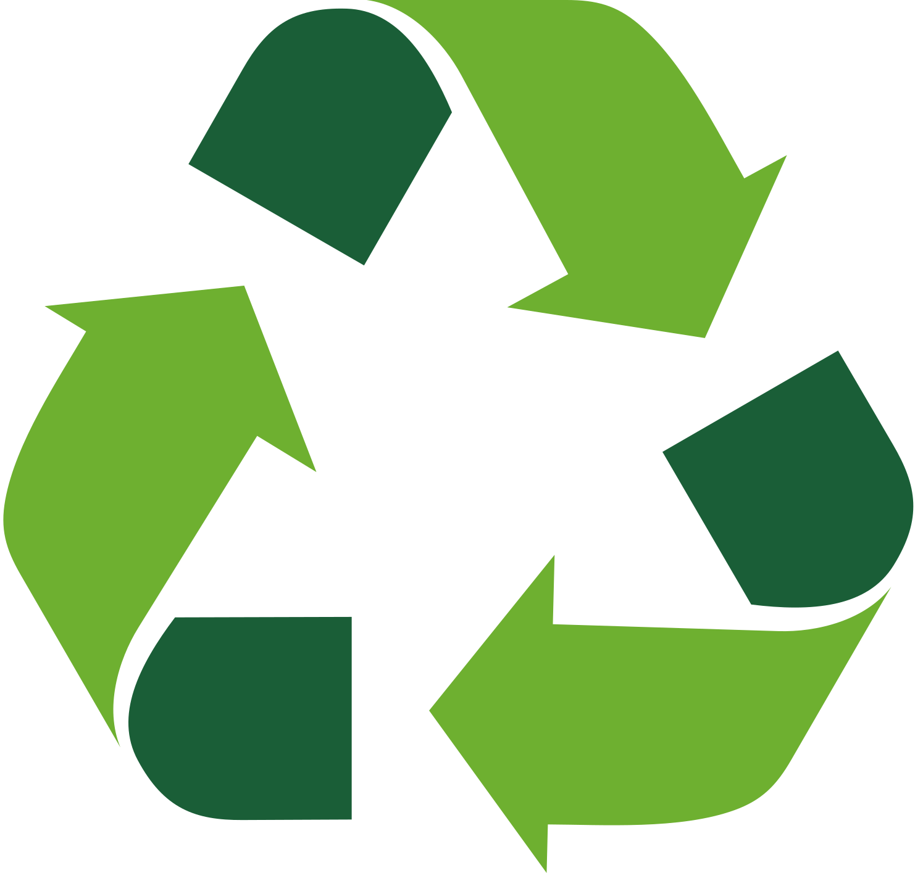
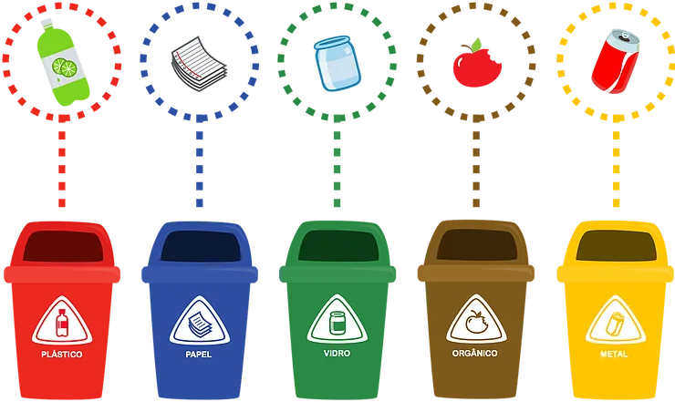
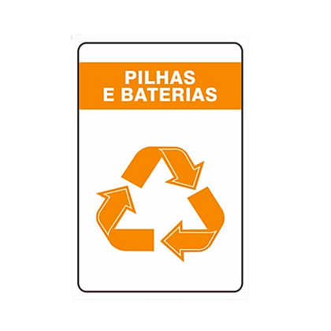
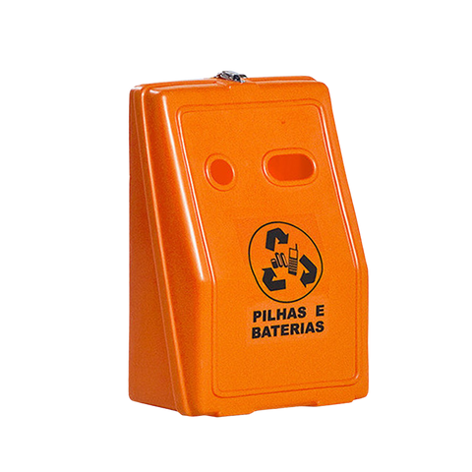
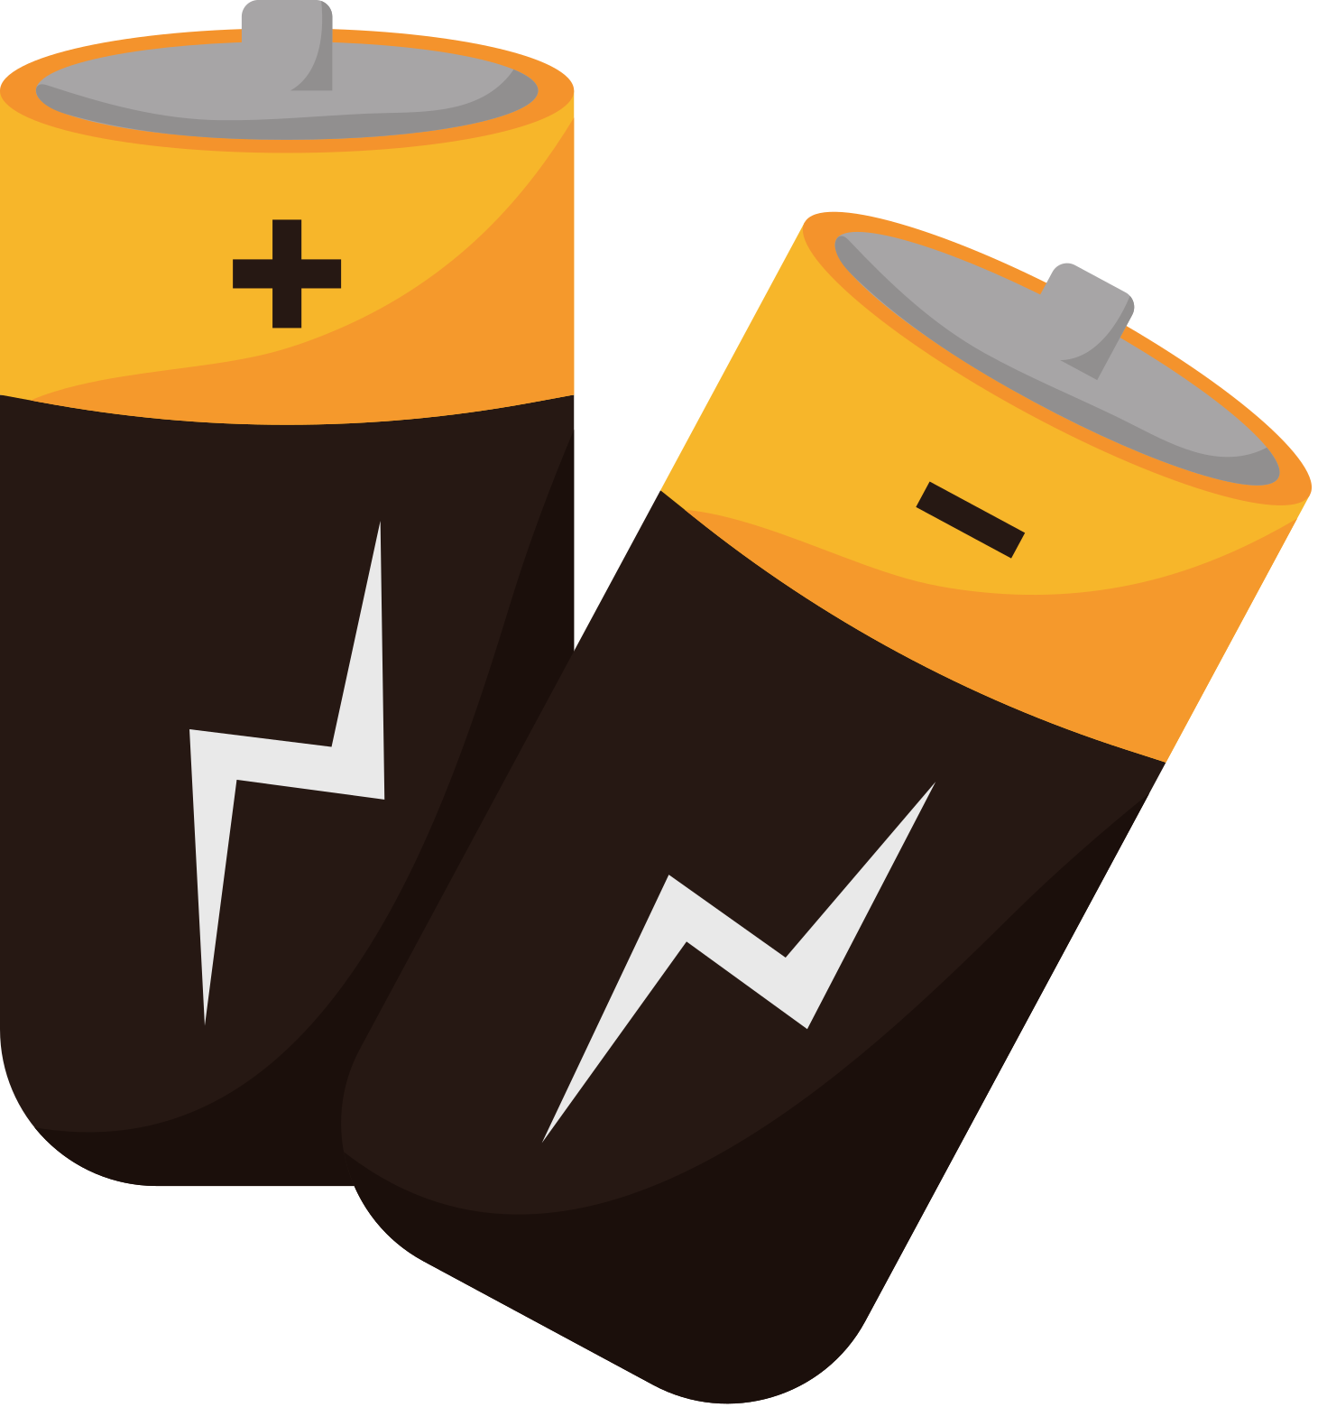
RECICLAGEM
Processo de transformação dos resíduos sólidos que envolve a alteração de suas propriedades para produzir um novo produto.
Não podemos esquecer:
SEPARAÇÃO DOS RESÍDUOS

Slide 14
R’S DA SUSTENTABILIDADE
1. Repensar: Questionar a necessidade e a origem dos produtos que consumimos, avaliando se realmente são necessários.
2. Recusar: Dizer não a produtos desnecessários ou prejudiciais ao meio ambiente, como embalagens plásticas em excesso.
3. Reduzir: Diminuir o consumo de bens e a geração de resíduos, optando por produtos duráveis e evitando compras impulsivas.
4. Reutilizar: Dar novas funções a objetos em vez de descartá-los, como usar garrafas de vidro para guardar líquidos.

Slide 15
R’S DA SUSTENTABILIDADE
5. Reparar: Consertar produtos quebrados em vez de comprar novos, prolongando a vida útil dos objetos e economizando recursos.
6. Reciclar: Transformar materiais que seriam descartados em novos produtos, fechando o ciclo de vida de alguns materiais.
7. Recuperar/Reintegrar: Reintroduzir resíduos orgânicos, como restos de alimentos, de volta à natureza através da compostagem, transformando-os em adubo.

Slide 16

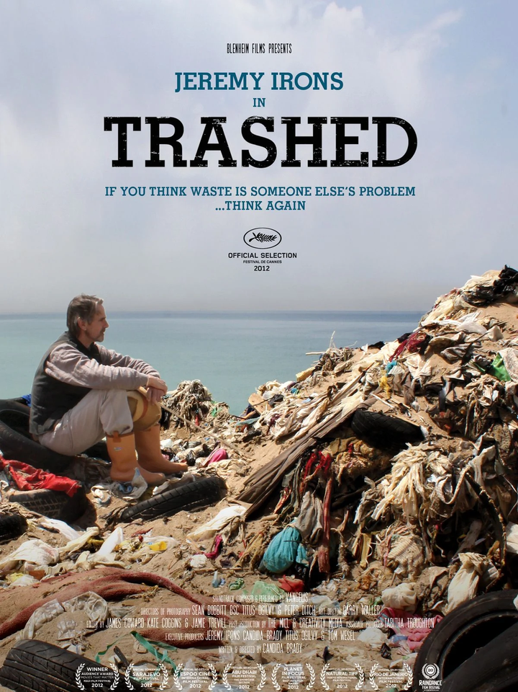
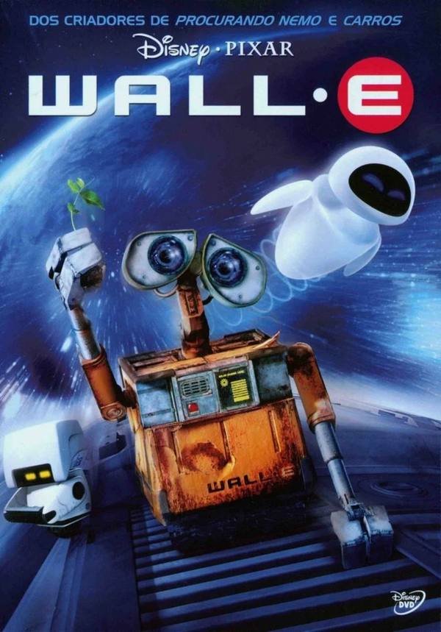
SUGESTÕES

Slide 17
OBRIGADA(O)!

